Slide 1
La Valutazione d’Impatto delle Politiche Pubbliche e della Regolamentazione
Aspetti economici
M Marrellli

Slide 2
In questo breve intervento voglio mostrare come modelli di valutazione economica di programmi o progetti debbano fare i conti con la qualità e la complessità dell’ordinamento giuridico. In altri termini la valutazione di programmi o progetti è strettamente connessa con i risultati della valutazione della regolamentazione (se effettuata correttamente)
Agenda:
Valutazione di Programmi e Progetti
Valutazione della Regolamentazione
Metodi di valutazione dei Programmi e dei Progetti es:ACB
Interazioni tra risultati ACB e qualità della legislazione
E in Italia?

Slide 3
1)Valutazione di Programmi e Progetti
I programmi che vorremmo finanziarie/abbiamo finanziato sono/ sono stati utili? Risolvono/Hanno risolto i problemi dei beneficiari? E chi sono/ stati veramente i beneficiari? Questo tipo di riflessione è certamente più rilevante e frequente quando si tratta di fondi pubblici, laddove chi li ha impegnati è tenuto a garantire che essi siano stati usati per fini di utilità sociale
La valutazione può essere ex-ante: si valuta se è opportuno implementare il programma o il progetto
• In altri termini si valuta se quella specifica destinazione dei fondi sia preferibile rispetto a soluzioni alternative
• Il risultato può portare alla decisione di selezionare una opzione progettuale, oppure di rimanere nello status quo.
La valutazione può anche essere fatta ex-post: si valuta se determinate scelte di programma o di progetto sono risultate vantaggiose per la società

Slide 4
2)Valutazione della Regolamentazione.
Altro campo rilevante della valutazione (oltre a Programmi e Progetti) è quello della Regolamentazione
Leggi e norme dovrebbero essere valutate cosi come le decisioni delle Autorità Indipendenti.
La AIR, la VIR e la ATN (tecnico-normativa), ad esempio, sono strumenti tipici utilizzati in questi contesti.
La tesi che sostengo in questo breve intervento è che i risultati della valutazione di Progetto sono fortemente influenzati dai risultati che dovrebbero essere evidenziati dalla AIR e dalla VIR.

Slide 5
Metodi di valutazione di Programmi e Progetti: il caso della ACB
Molti sono i metodi utilizzati. Senza voler entrare nel dettaglio possiamo qui citare dall’Analisi Costi Benefici, e Analisi Multicriterio a quelli più empirici e soggettivi come interviste, sondaggi con domande aperte, gruppi di discussione, osservazioni dirette, ecc.
La Valutazione di un progetto è necessariamente una operazione multidimensionale (diversi obiettivi, diversi gruppi di beneficiari, ecc.). Tuttavia, in alcuni casi, si può provare ad individuare un indicatore «aggregato». Il metodo di aggregazione si basa sull’economia del benessere che è il fondamento teorico della analisi costi-benefici.
L’analisi costi-benefici consiste in una serie di operazioni che servono a determinare il valore monetario del benessere sociale in presenza o in assenza del progetto o tra più progetti alternativi..
L’utilizzo del valore monetario delle variazioni di benessere permette l’aggregabilità (unità di misura comune) di obiettivi del tutto diversi. Si pensi ad esempio al livello di occupazione, alla qualità della vita, alla sostenibilità ambientale, ecc. Attribuendo una univa unità di misura a obiettivi cosi diversi si puo giungere ad un indicatore comune (valore dei benefici)

Slide 6
ACB in pillole 1
Analisi Finanziaria del Progetto: Costi di investimento, Ricavi previsti, costi di esercizio, orizzonte temporale, modi di finanziamento, tasso di ‘interesse’… (ai prezzi di mercato)
Si applicano «fattori di correzione»….per tenere conto di imposte indirette e trasferimenti…
Si individuano le esternalità e il tasso di sconto sociale.
Se non è possibile ricavare direttamente un prezzo di mercato per effetti esterni, i valori devono essere ricavati da curve di domanda (disponibilità a pagare) o di offerta (disponibilità ad accettare)

Slide 7
ACB in pillole 2
• Flussi di costi e benefici che si verificano in tempi diversi devono essere «tradotti» in una sola unità temporale (usualmente, al tempo attuale). Il confronto tra progetti diversi (o tra progetto e status quo) viene effettuato sul valore attualizzato (Valore Attuale Netto economico e Finanziario); il secondo riguarda i flussi finanziari di ricavi e costi e, in quanto tale, è rilevante per un investitore privato. Il primo si riferisce invece ai benefici e costi (comprese le esternalità) e quindi è rilevante per la collettività nel suo complesso (programmi e progetti pubblici).

Slide 8
ACB in pillole 3

Slide 9
ACB : Analisi del rischio
Come per tutte le previsioni esiste un problema di “rischio” che va attentamente analizzato e valutato.
Metodi per analizzare il rischio:
valutazione basata su ipotesi differenziate; analisi di sensibilità; analisi di scenario; simulazione Montecarlo; approcci alla decisione “matematico-statistici”; approccio media – varianza; approccio basato sul concetto di dominanza stocastica; approcci fondati sul VAN “classico”; metodo degli equivalenti certi; metodo dell’adeguamento del tasso di sconto; approcci alla decisione per investimenti complessi; analisi reticolare delle decisioni
Senza entrare in aspetti tecnici, ai nostri fini, si può utilizzare l’effetto del rischio sul valore del progetto attraverso l’aumento del tasso di sconto u. La complessità dell’Ordinamento giuridico infatti agisce in maniera analoga su tutti i metodi indicati.
Per individui «avversi al rischio», infatti, ciò si traduce in una riduzione del VAN (a parità di tutto il resto) e quindi in una minore convenienza del progetto.

Slide 10
La Complessità dell’O.G.
«l’eccesso di costi della regolazione rappresenta una delle cause principali dello svantaggio competitivo dell’Italia»; di conseguenza una successione di leggi di semplificazione e testi unici. Con speciale enfasi sul funzionamento della PA.
La problematicità sono spesso individuate nella «burocrazia» e nel funzionamento della giustizia. Nella ns tesi: Così si tende a confondere i sintomi con le cause
La ns tesi: Efficienza ed efficacia dipendono anche da altre cause ma il primo dei problemi è la Complessità dell’Ordinamento Giuridico. Questo a sua volta genera comportamenti burocratici e lentezza dei procedimenti.
Una misura della Complessità si può individuare nel grado di entropia dell’Ordinamento.
Che cosa è?

Slide 11
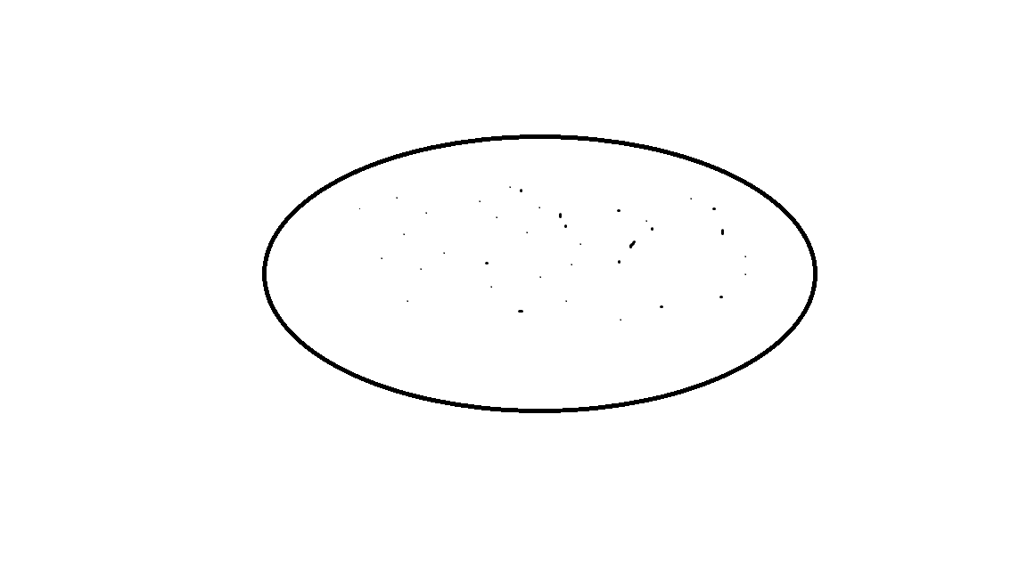
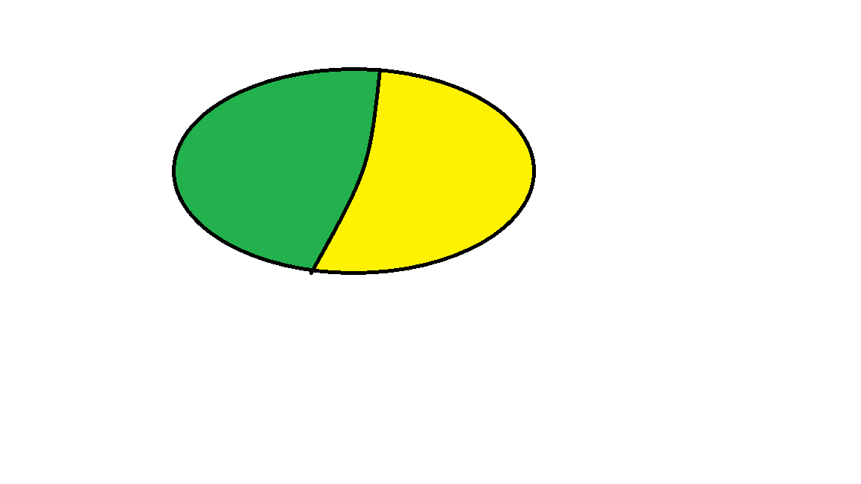
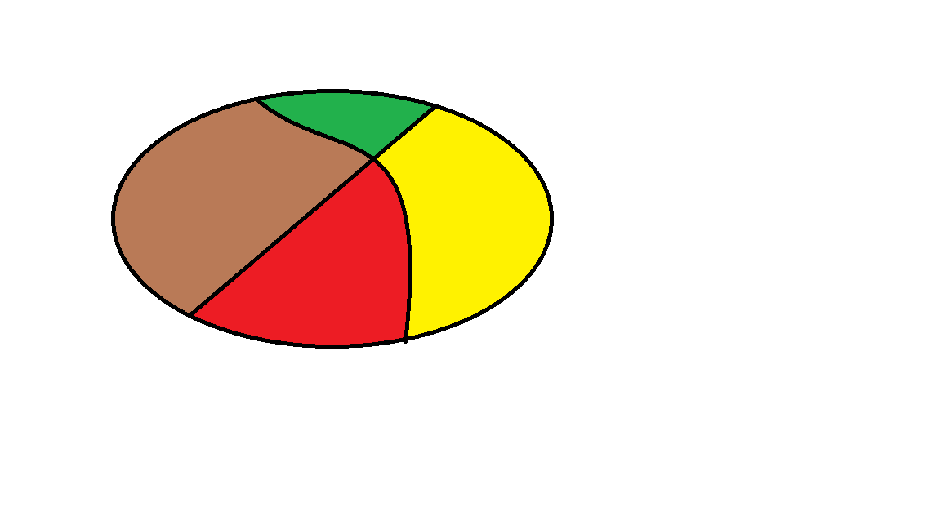
Quante norme? Equità vs Efficienza (requisito informativo)

Slide 12
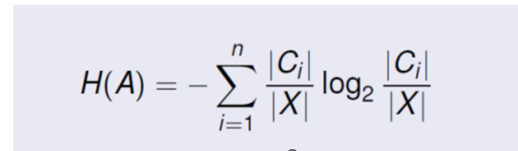
Calcolo dell’entropia dell’O.G 1
Entropia di una partizione
A: insieme di attributi
C_{i} : classe di equivalenza: rappresenta l’“evento” di osservare una determinata tupla di valori
Probabilità dell’evento C_{i} : p(C_{i} ) = |C_{i} /X|
Definizione
Entropia della partizione generata da A

Slide 13
Calcolo dell’entropia dell’O.G 2
E’ ovvio che maggiore è il numero di attributi considerati rilevanti e, di conseguenza il numero di leggi che disciplinano tutte possibili fattispecie (finezza della partizione di tutti i possibili eventi), tanto maggiore è la possibilità di errore e tanto maggiore l’entropia.
Entropia implica incertezza del diritto
Si manifesta nei risultati delle decisioni giudiziali, nel comportamento della burocrazia ecc.

Slide 14
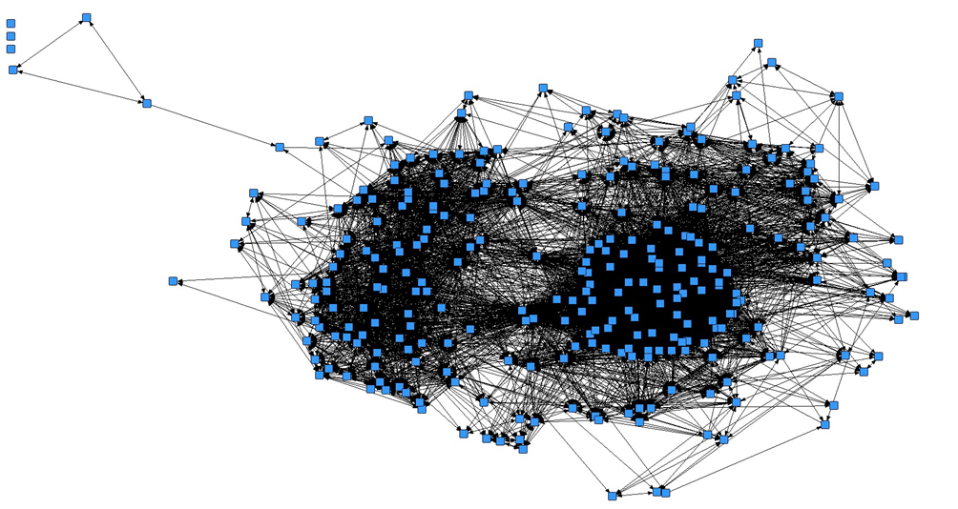
Un esempio: Una rappresentazione grafica del Il Decreto Legge 16 luglio 2020, n. 76, così come convertito dalla L. n. 120 dell'11 settembre 2020

Slide 15
. Interazioni fra ACB e qualità della legislazione
L’ACB consiste, come già detto, nella attualizzazione di flussi di benefici e costi sociali che si distribuiscono in arco temporale, L’arco temporale e la distribuzione di questi flussi al suo interno sono estremamente rilevanti per il risultato finale. Altrettanto è il tasso di sconto a cui attualizzare.
Esempio: Due profili temporali (A e B)

Slide 16
. Interazioni fra ACB e qualità della legislazione 2
Inoltre il timing non corretto produce effetti molto rilevanti sul profilo dei costi (revisione prezzi ecc.)
La semplicità e la chiarezza del sistema legislativo si riflette sul comportamento della burocrazia e produce effetti sulla efficienza della Giustizia che, ovviamente, può giocare un ruolo importante nel possibile profilo temporale del flussi di benefici e costi. In Italia con circa 600 giorni di Disposition Time (Rapporto CEPEJ 2020) questo rischio è particolarmente rilevante. Nelle valutazioni d’impatto si tiene conto di questo “elemento al contorno” (come direbbero i matematici)? Di solito no.
Si pensi al numero di ricorsi ai TAR per le opere pubbliche.

Slide 17
Interazioni fra ACB e qualità della legislazione 3
Altro problema derivante dalla complessità dell’ordinamento giuridico è quello relativo al rischio
Un ordinamento giuridico che genera un alto grado di incertezza sulla fattibilità o meno di una serie di azioni potrebbe far crescere il tasso di sconto sociale in misura cosi rilevante da non rendere più conveniente l’investimento o alterare la scelta fra due diversi progetti
Nella figura seguente con il tasso di sconto sociale pari e r1 si dovrebbe scegliere il progetto A. In presenza di rischio sistemico dovuto alla complessità dell’ordinamento giuridico, il tasso di sconto dovrebbe aumentare a r2 e dovrebbe essere selezionato il progetto B.

Slide 18
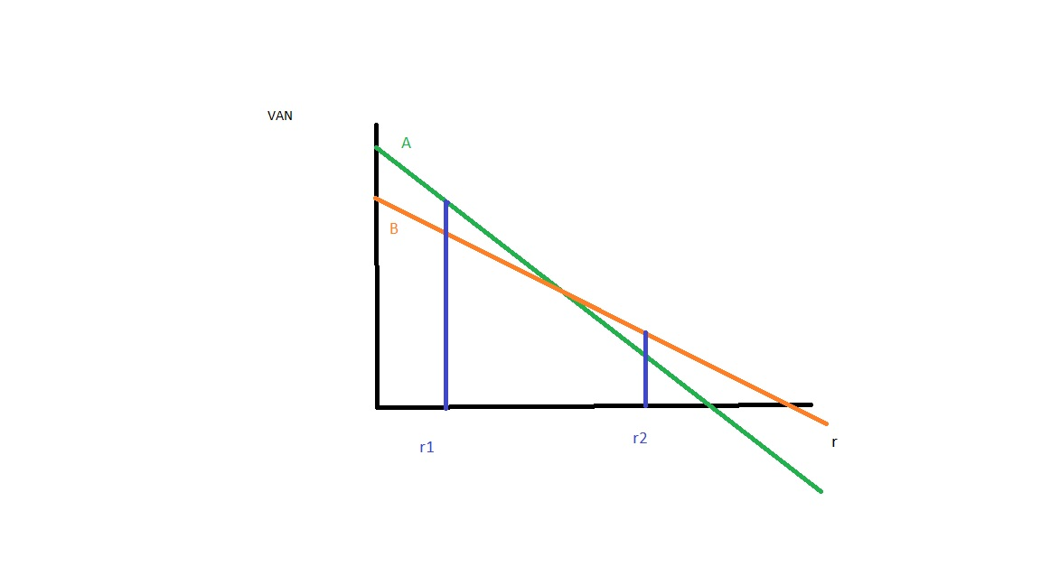

Slide 19
In Italia?
Es: Documentazioni per Attività consultiva del Comitato per la legislazione – Camera: «Il provvedimento non risulta corredato né dell'analisi tecnico-normativa né dell'analisi di impatto della regolamentazione, nemmeno nella forma semplificata consentita dall'articolo 10 del regolamento in materia di AIR di cui al DPCM n. 169 del 2017; la relazione illustrativa non dà conto della sussistenza delle ragioni giustificative dell'esenzione dell'AIR ai sensi dell'articolo 7 del medesimo regolamento.».
E’ praticamente la norma; es. « superbonus», ………..

Slide 20
Conclusioni
La valutazione economica di progetti e/o programmi è uno strumento utile di supporto alle decisioni politiche; tuttavia, per poter ambire ad essere tale deve essere correttamente impostata senza trascurare gli elementi di contorno del progetto e l’ambiente in cui si opera.
Grazie per l’attenzione

